Slide 1
파이썬 설치 1주차_02
한 동 대 학 교
김경미 교수

Slide 2
학습목표
파이썬 IDLE를 설치해보기
설치 후 처음으로 코딩해보기

Slide 3
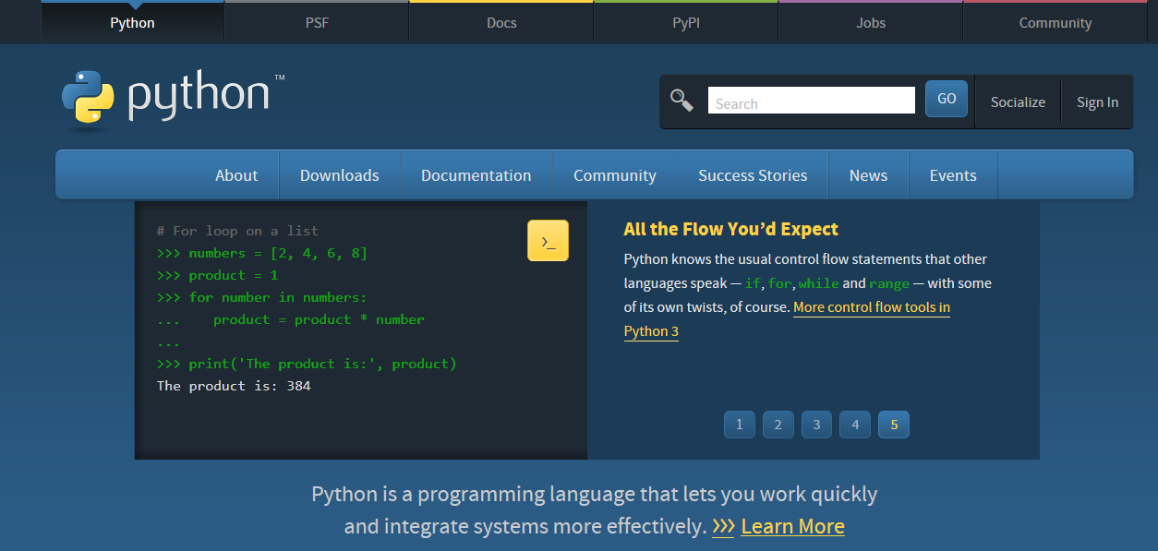
Python.org
http://www.python.org

Slide 4
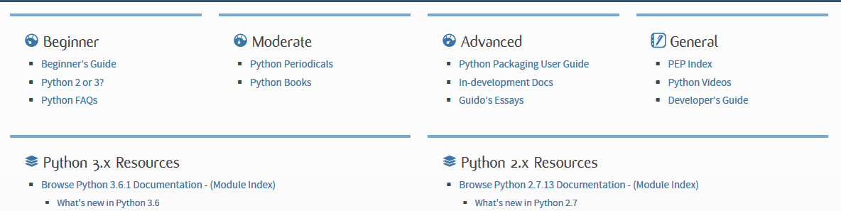
Python.org 제공 자료
Downloads, 설치 파일
Documentation, 튜토리얼과 reference
Community
FAQ, attend conference, email newsletter(weekly)
Events, 파이썬 관련 오프라인 모임 정보

Slide 5
Windows, 설치 과정(1/7)

Slide 6
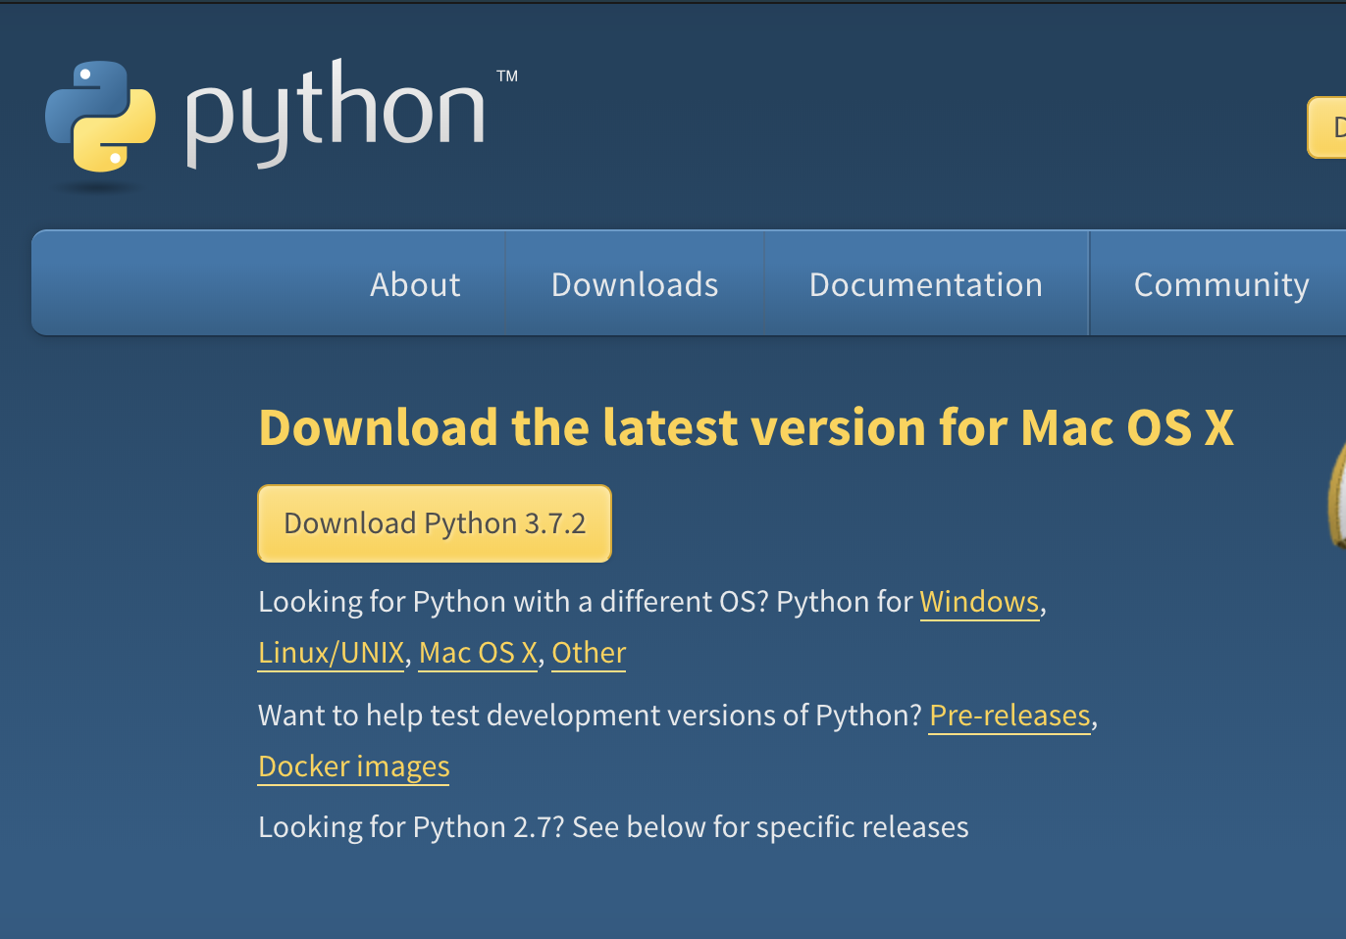
Windows, 설치 과정 (2/7)
클릭하면 자동으로 OS에 맞추어서 설치가 됨

Slide 7
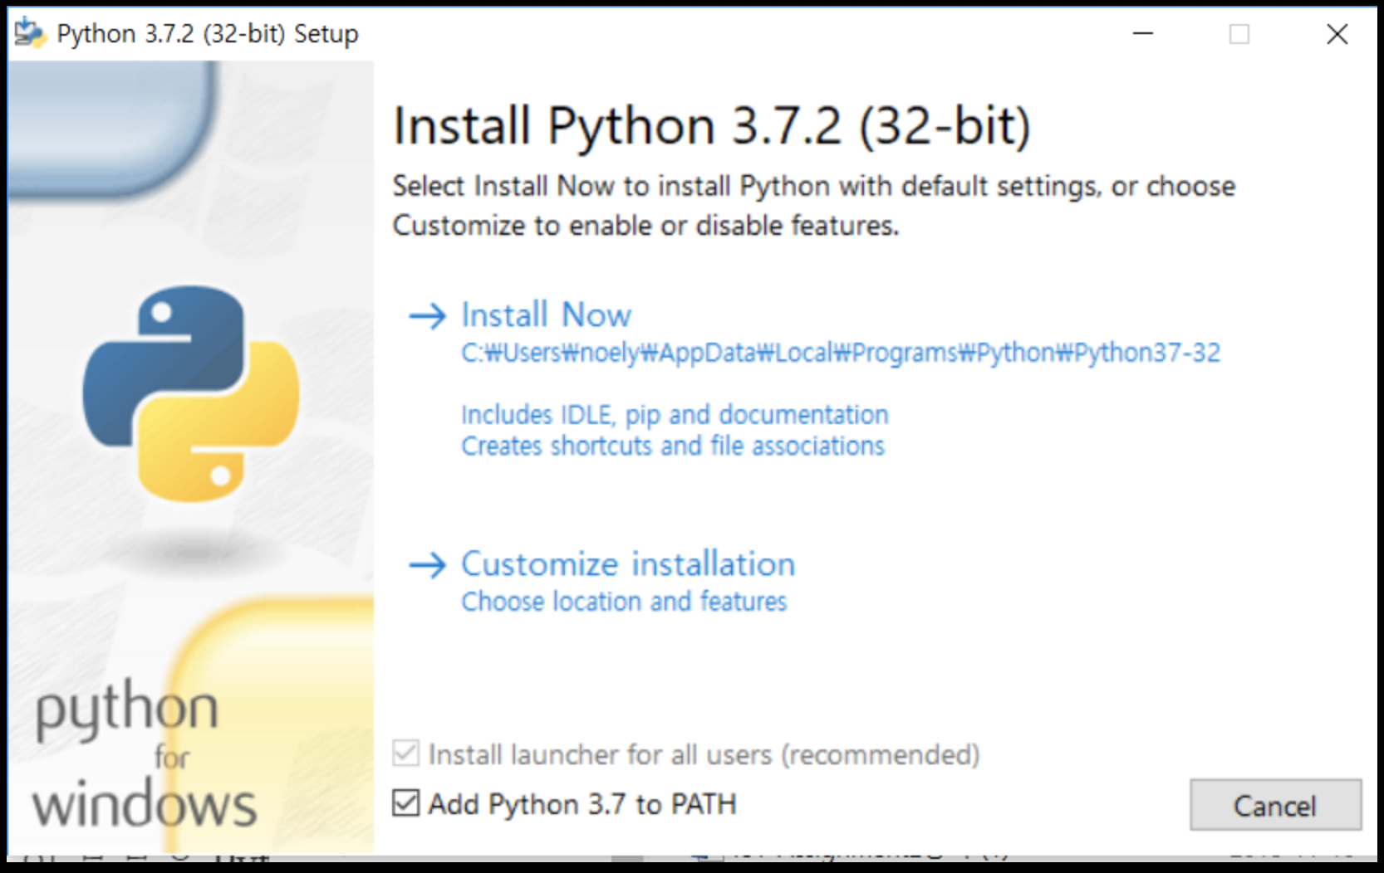
Windows, 설치 과정 (3/7)
exe파일 실행
선택확인

Slide 8
Windows, 설치 과정 (4/7)
클릭

Slide 9
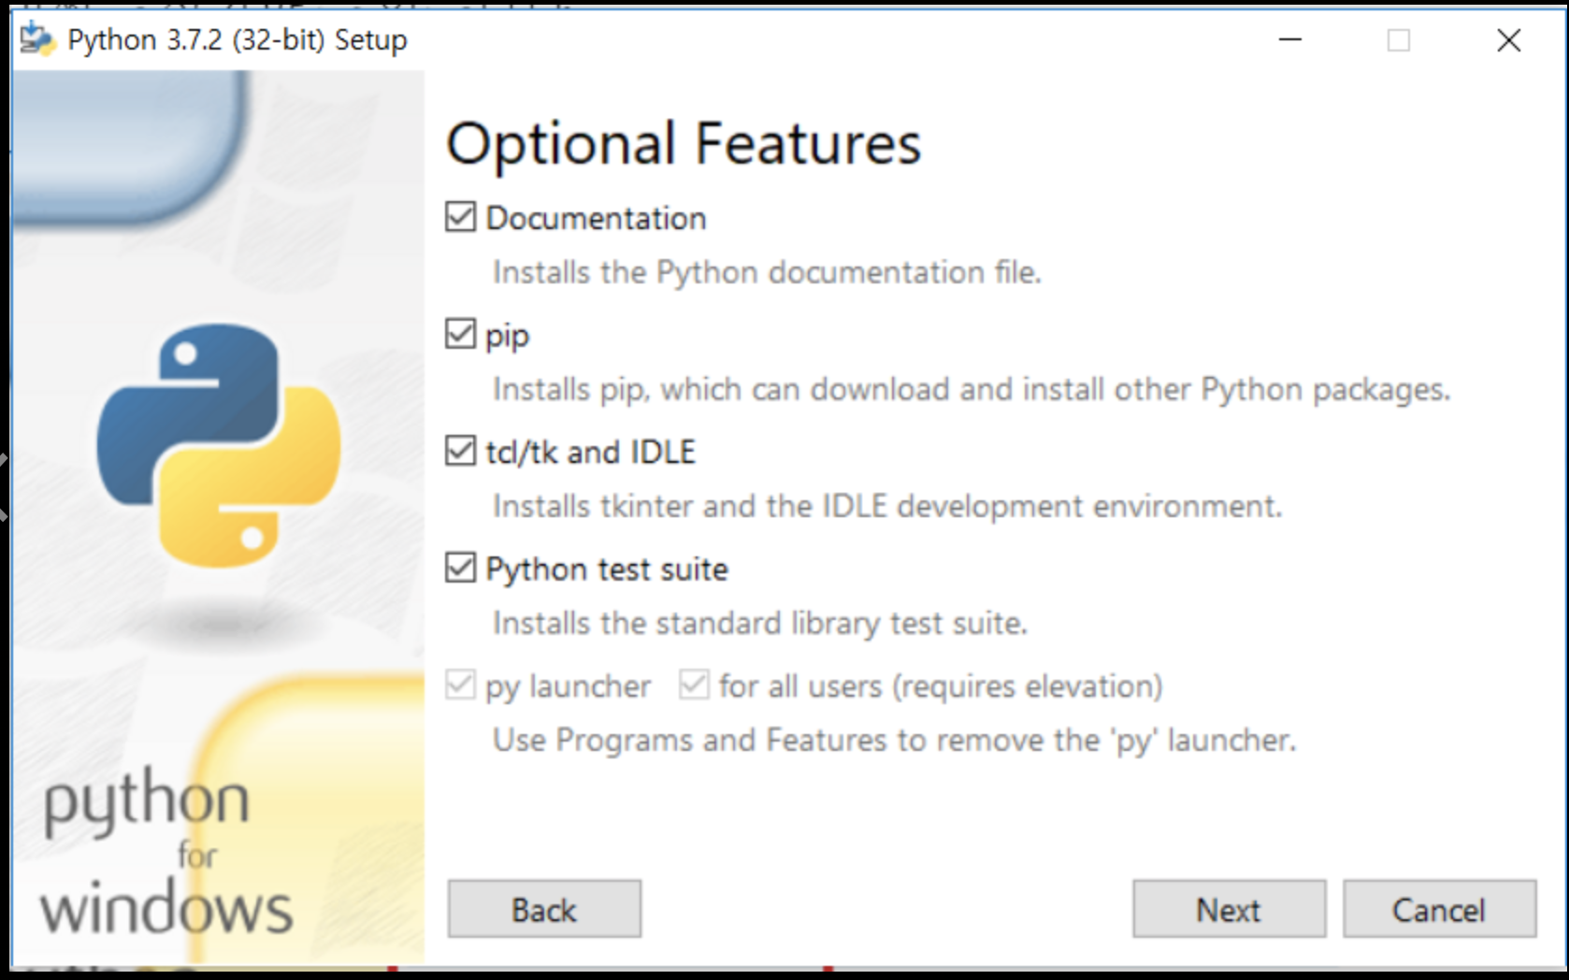
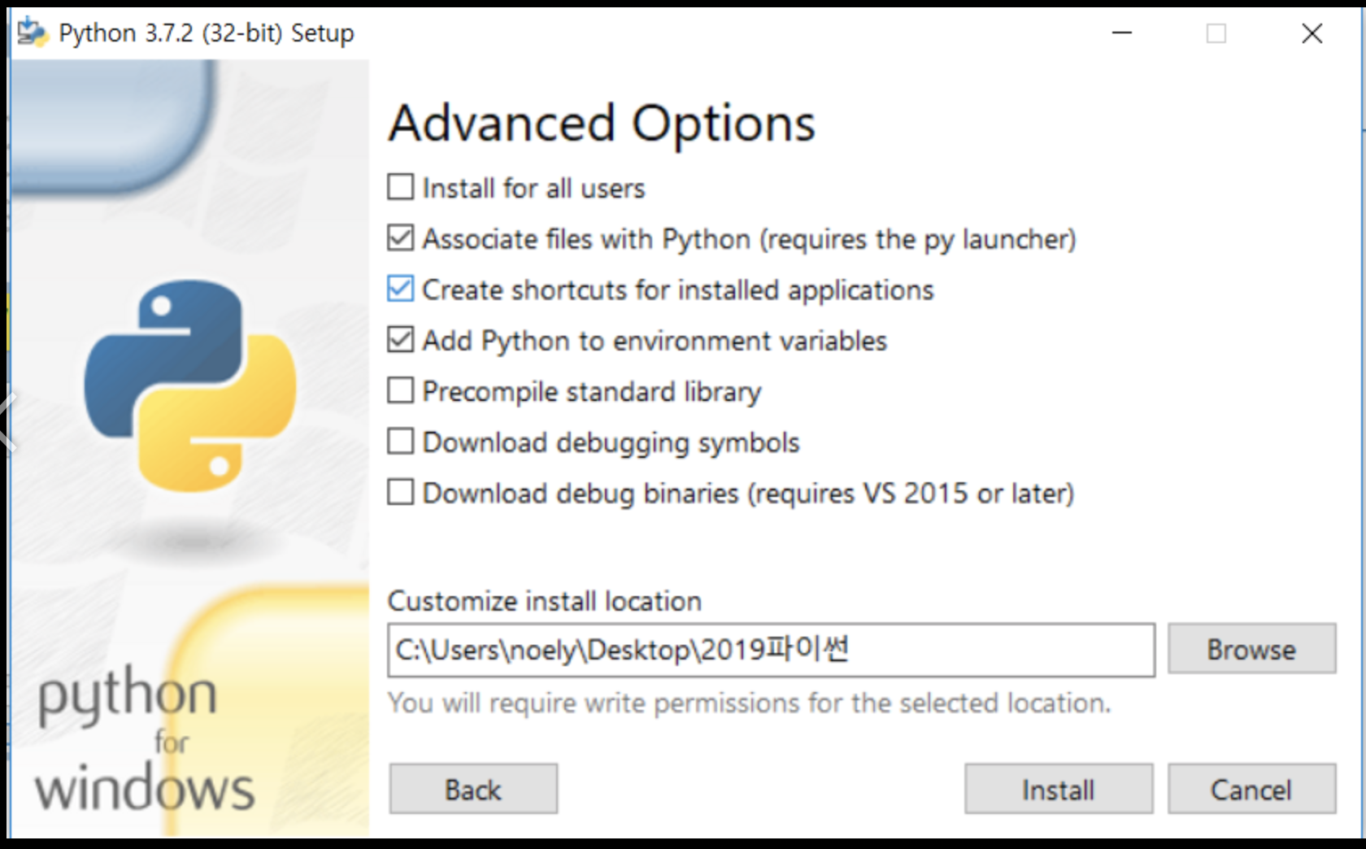
Windows, 설치 과정 (5/7)
경로지정

Slide 10
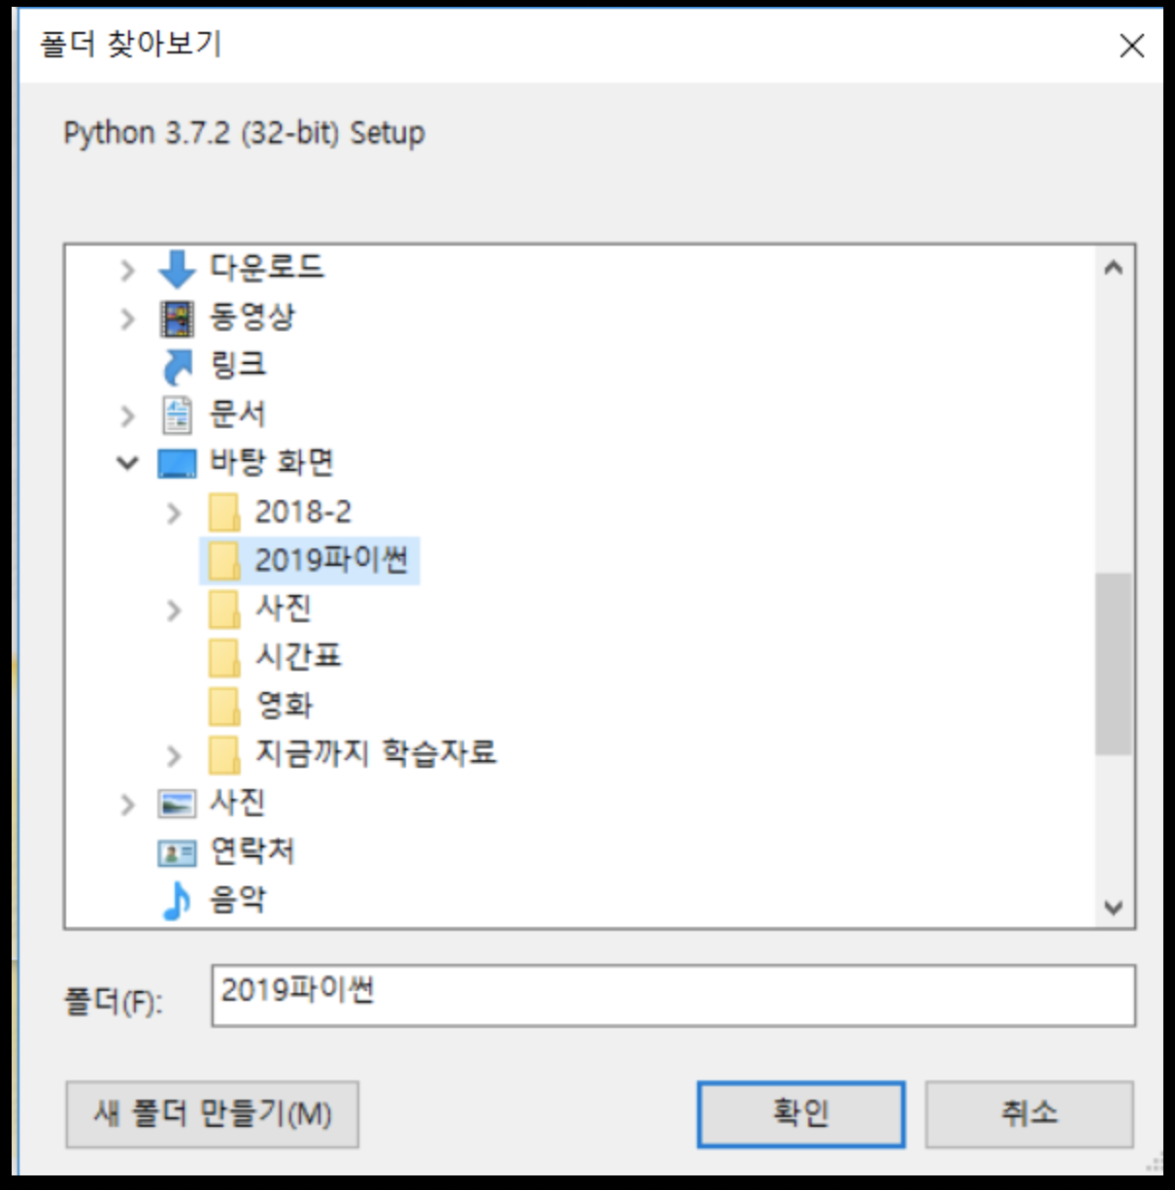
Windows, 설치 과정 (6/7)
원하는 위치 선택

Slide 11
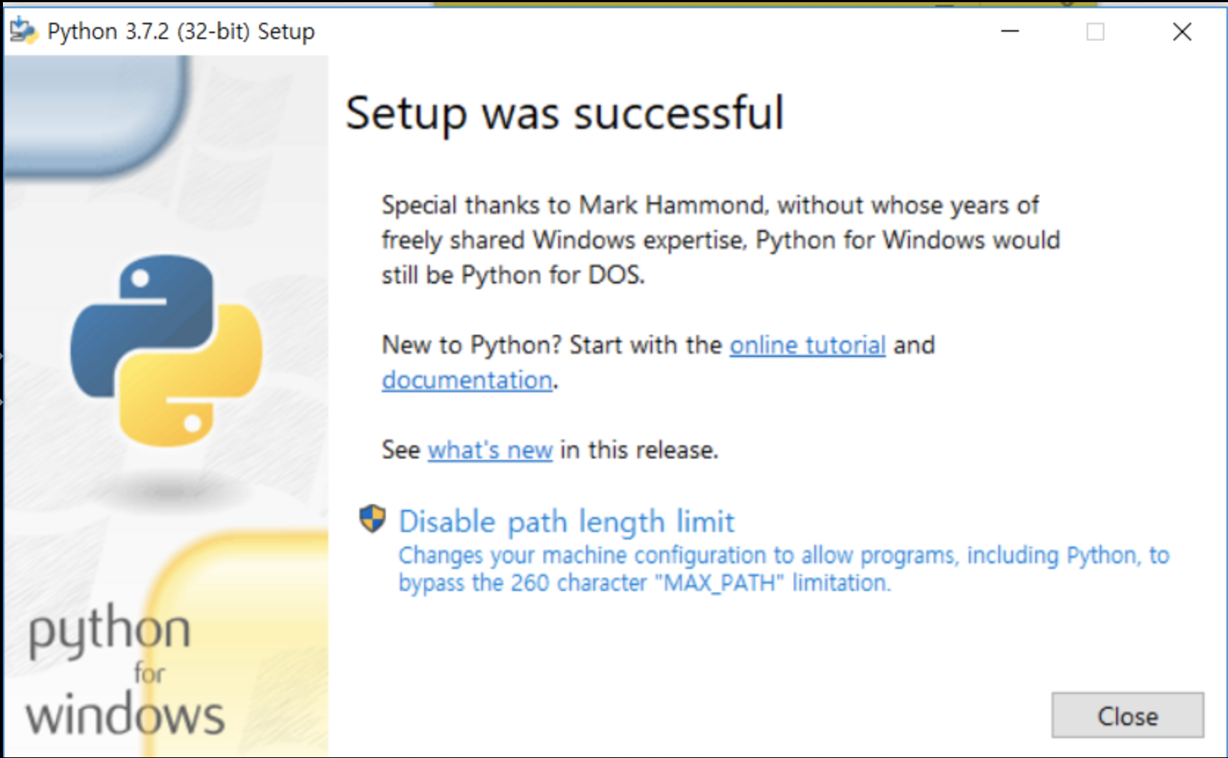
Windows, 설치 과정 (7/7)

Slide 12
Mac OS, 설치 과정 (1/7)
클릭하면 자동으로 OS에 맞추어서 설치가 됨

Slide 13
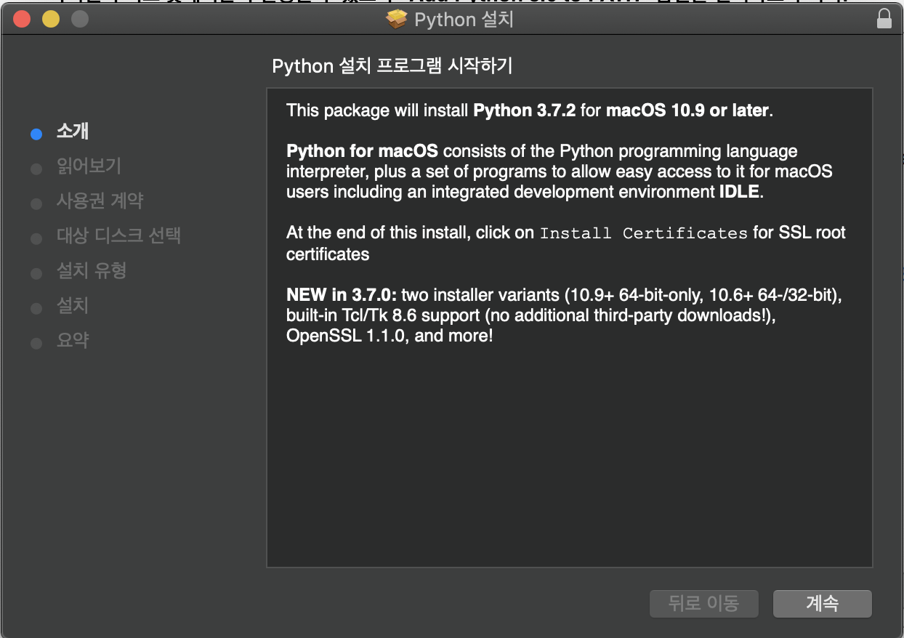
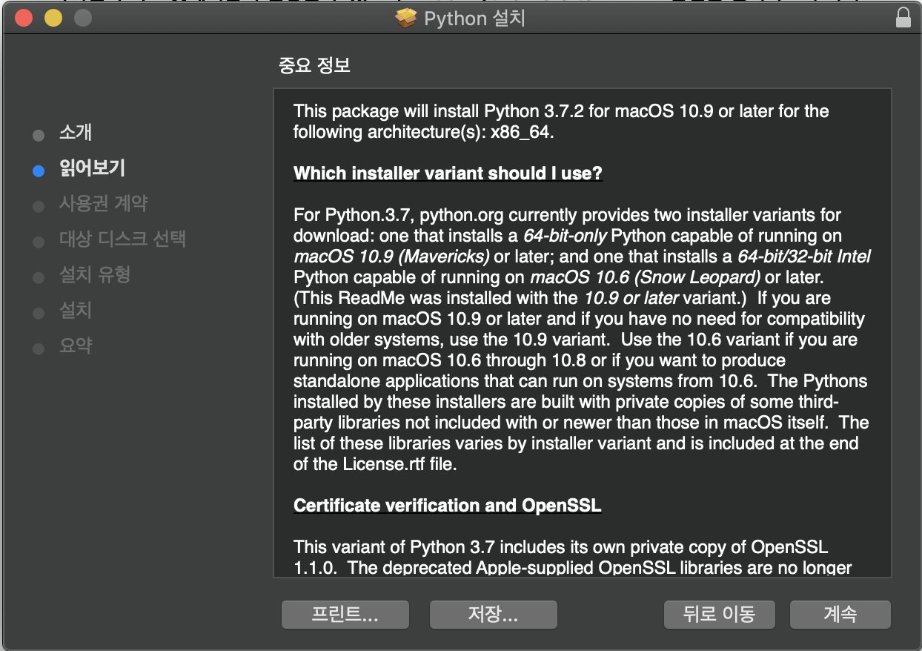
Mac OS, 설치 과정 (3/7)

Slide 14
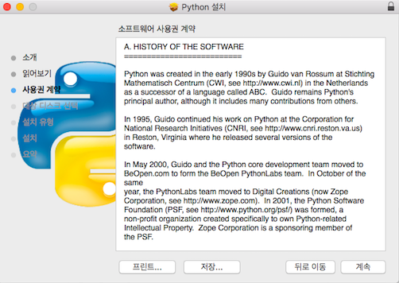
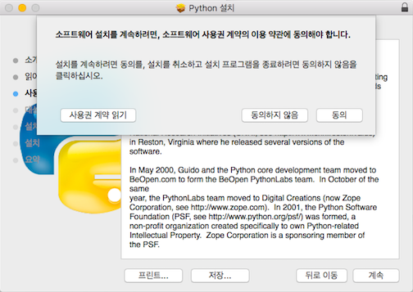
Mac OS, 설치 과정 (4/7)

Slide 15
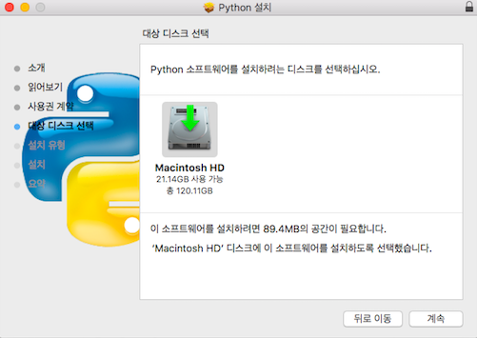
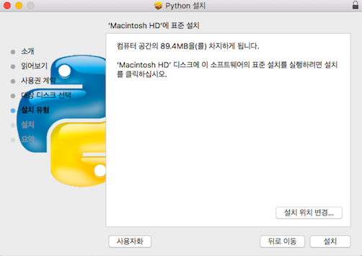
Mac OS, 설치 과정 (5/7)

Slide 16
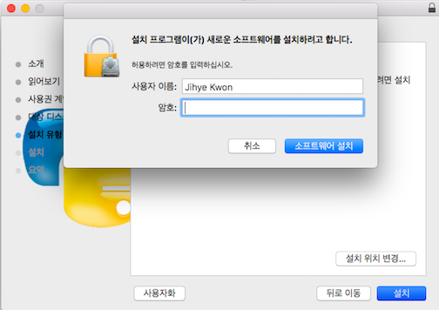
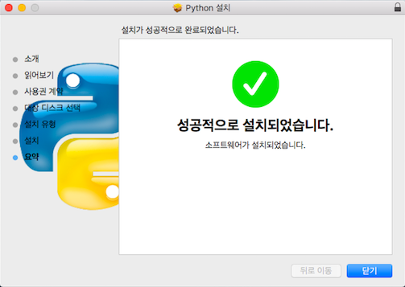
Mac OS, 설치 과정 (6/7)

Slide 17
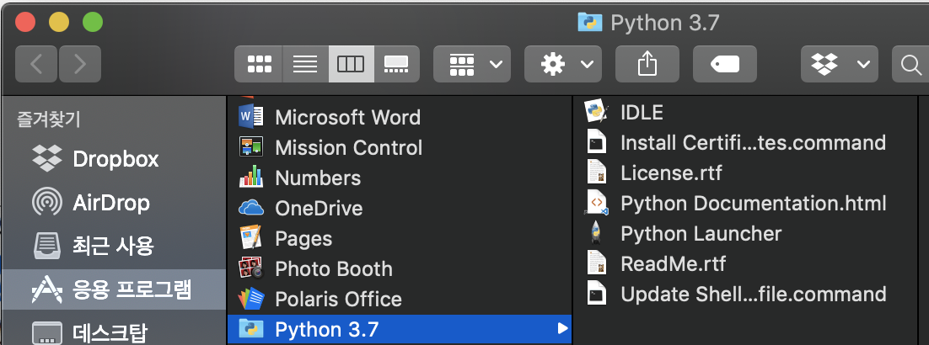
Mac OS, 설치 과정 (7/7)
실행 경로: Finder – 응용프로그램 – Python 3.7 – IDLE

Slide 18
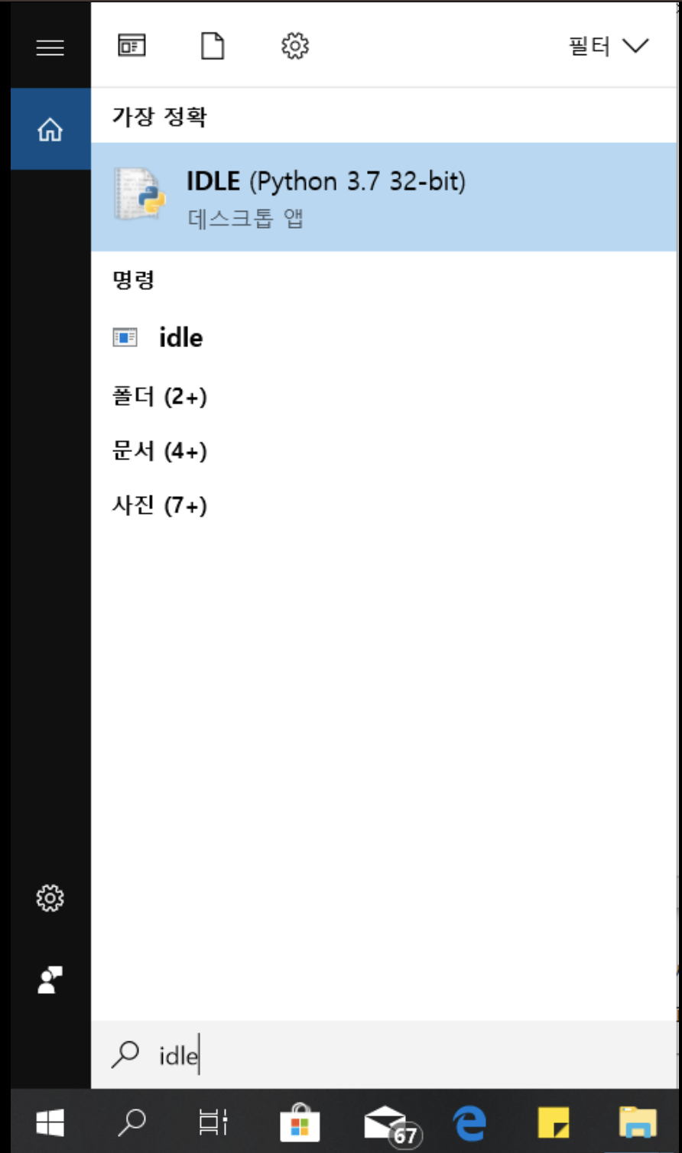
Windows, 실행해 보기
2
1

Slide 19
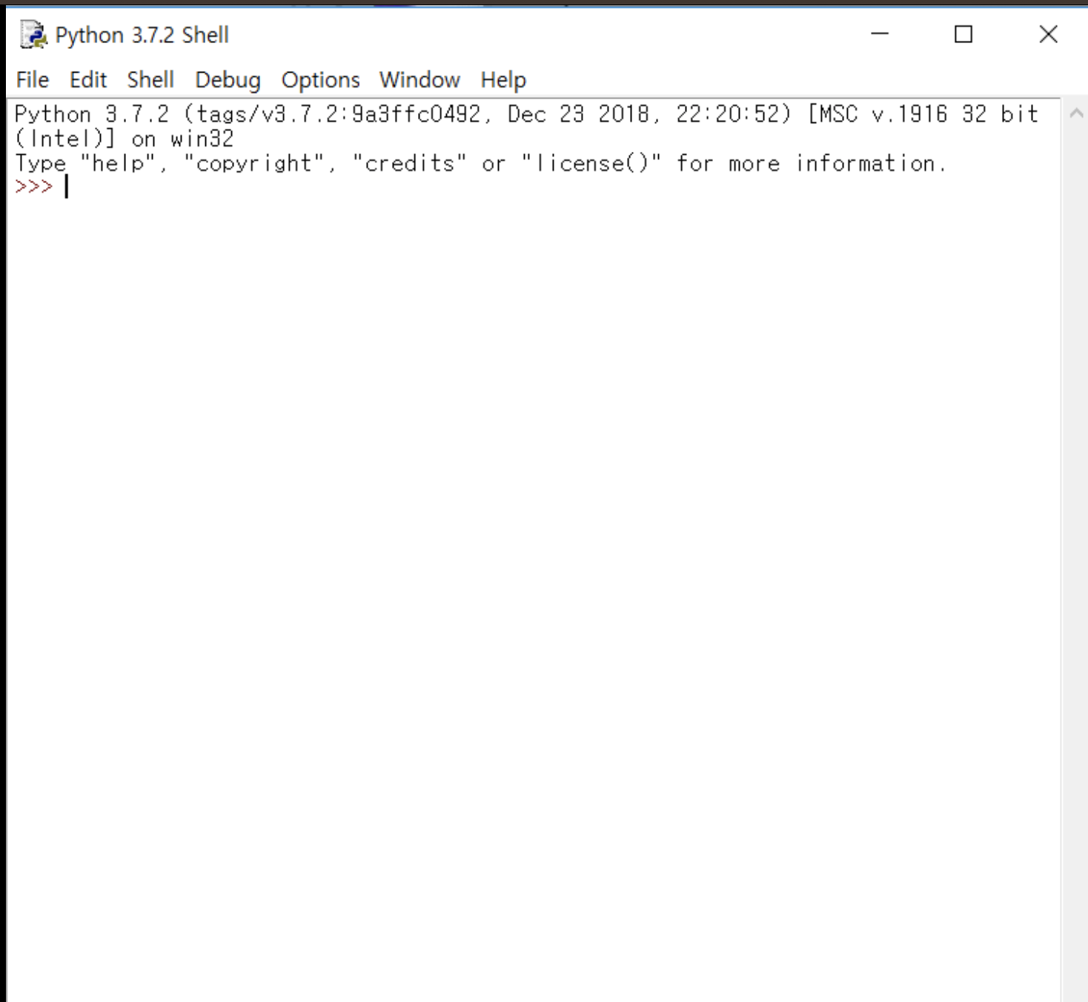
실행해 보기, IDLE

Slide 20
IDLE
Integrated DeveLopment Environment for Python
the Python IDE built with the Tkinter GUI toolkit
파이썬으로 만들어졌으며, Tkinter GUI 지원
윈도우와 유닉스에서 사용 가능
여러 개의 작업 가능하고, 입력 취소 기능 제공
간단한 디버깅 기능 제공

Slide 21
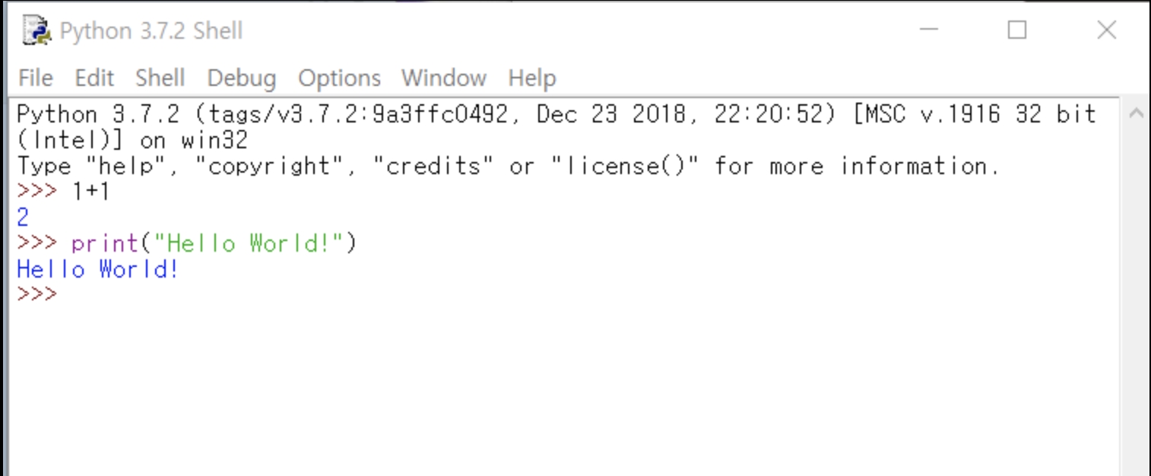
IDLE실행 – 상호작용 방식
파이썬 인터프리터 사용
interactive mode
>>> 1 + 1
2
>>> print(“Hello World!”)
Hello World!

Slide 22
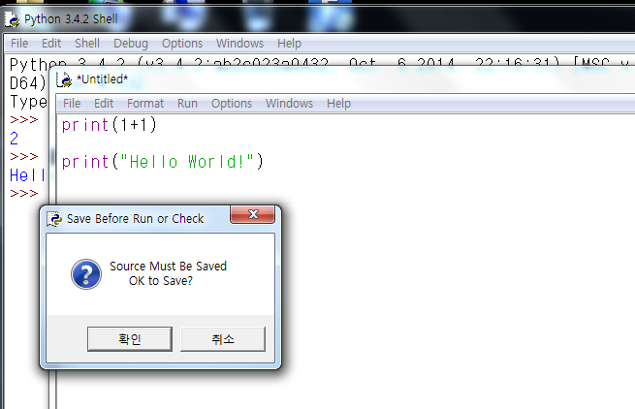
IDLE실행 – 스크립트 방식(1/3)
파이썬 스크립트는 .py로 끝나는 파일로 저장
“File”을 클릭 후 – “New file” 클릭
키보드로 입력
print(1+1)
print(“Hello World!”)
저장 후 실행(F5)

Slide 23
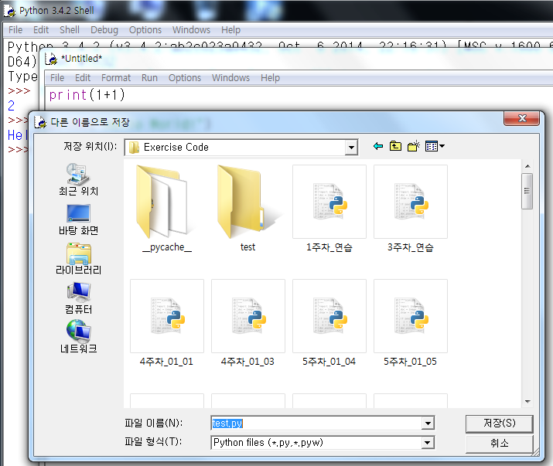
IDLE실행 – 스크립트 방식(2/3)

Slide 24
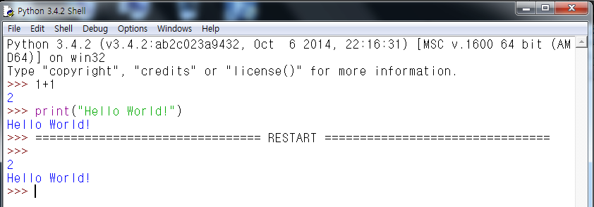
IDLE실행 – 스크립트 방식(3/3)

Slide 25
사용 예제 (Text)
milesDriven = input("Enter miles driven:")
milesDriven = float(milesDriven)
gallonsUsed = input("Enter gallons used:")
gallonsUsed = float(gallonsUsed)
mpg = milesDriven / gallonsUsed
print("Miles per gallon:",mpg)

Slide 26
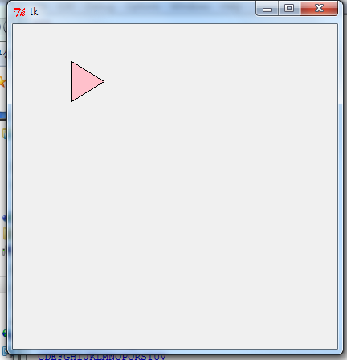
사용 예제 (move)
from tkinter import *
tk = Tk()
canvas = Canvas(tk, width=400, height=400)
canvas.pack()
my_t = canvas.create_polygon(10,10,10,60,50,35,fill='pink', outline='black')
def movetriangle(event):
if event.keysym=='Up':
canvas.move(my_t,0,-3)
canvas.itemconfig(my_t, fill='pink')
elif event.keysym=='Down':
canvas.move(my_t,0,3)
canvas.itemconfig(my_t, fill='grey')
elif event.keysym=='Left':
canvas.move(my_t,-3, 0)
canvas.itemconfig(my_t, fill='lightblue')
else :
canvas.move(my_t,3,0)
canvas.itemconfig(my_t, fill='white')
canvas.bind_all('<KeyPress-Up>', movetriangle)
canvas.bind_all('<KeyPress-Down>', movetriangle)
canvas.bind_all('<KeyPress-Left>', movetriangle)
canvas.bind_all('<KeyPress-Right>', movetriangle)

Slide 27
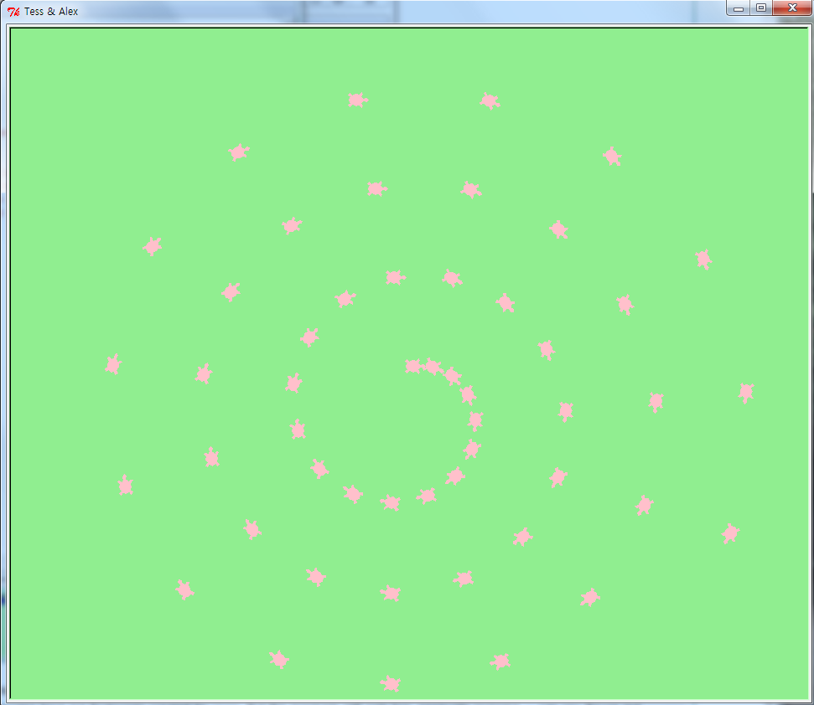
사용 예제 (draw)
import turtle
wn = turtle.Screen()
wn.bgcolor(“light green")
t = turtle.Turtle()
t.shape("turtle")
t.color("pink")
t.penup() # This is new
size = 20
for i in range(50):
t.stamp() # Leave an impression on the canvas
size = size + 3 # Increase the size on every iteration
t.forward(size) # Move tess along
t.right(24) # ... and turn her

Slide 28
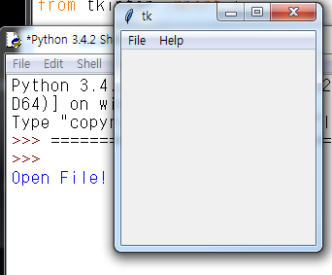
사용 예제 (web)
from tkinter import *
def NewFile() :
print("New File!")
def OpenFile() :
print(“Open File!”)
def About() :
print("This is a simple example of a menu")
root = Tk()
menu = Menu(root)
root.config(menu=menu)
filemenu = Menu(menu)
menu.add_cascade(label="File", menu=filemenu)
filemenu.add_command(label="New", command=NewFile)
filemenu.add_command(label="Open...“, command=OpenFile)
filemenu.add_separator()
filemenu.add_command(label="Exit", command=root.quit)
helpmenu = Menu(menu)
menu.add_cascade(label="Help", menu=helpmenu)
helpmenu.add_command(label="About...", command=About)
mainloop()

Slide 29
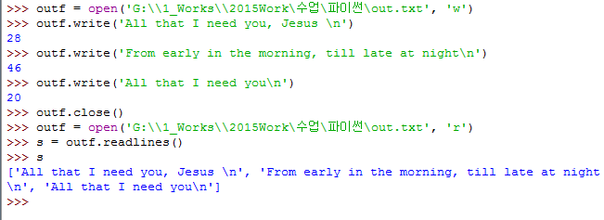
사용 예제 (file Input Output)

Slide 30
강의 요약
파이썬 IDLE 설치
Python.org
처음으로 사용해 보기
상호작용 모드
스크립트 모드

Slide 31
사지 선다
파이썬 IDLE에서 지원하는 기능이 아닌 것은?
완벽한 디버깅 기능 제공
Tkinter 지원
멀티 윈도우 지원
멀티 undo 지원

Slide 32
사지 선다 답안
파이썬 IDLE에서 지원하는 기능이 아닌 것은?
완벽한 디버깅 기능 제공
Tkinter 지원
멀티 윈도우 지원
멀티 undo 지원

Slide 33
사지 선다
파이썬 IDLE 사용 모드 중 print()문을 쓰지 않고도 연산식의 결과가 나타나는 모드는?
스크립트 모드
상호작용 모드
쉘 지원 모드
디버깅 모드

Slide 34
사지 선다 답안
파이썬 IDLE 사용 모드 중 print()문을 쓰지 않고도 연산식의 결과가 나타나는 모드는?
스크립트 모드
상호작용 모드
쉘 지원 모드
디버깅 모드

Slide 35
감사합니다
1주차_02 파이썬 설치

